Slide 1
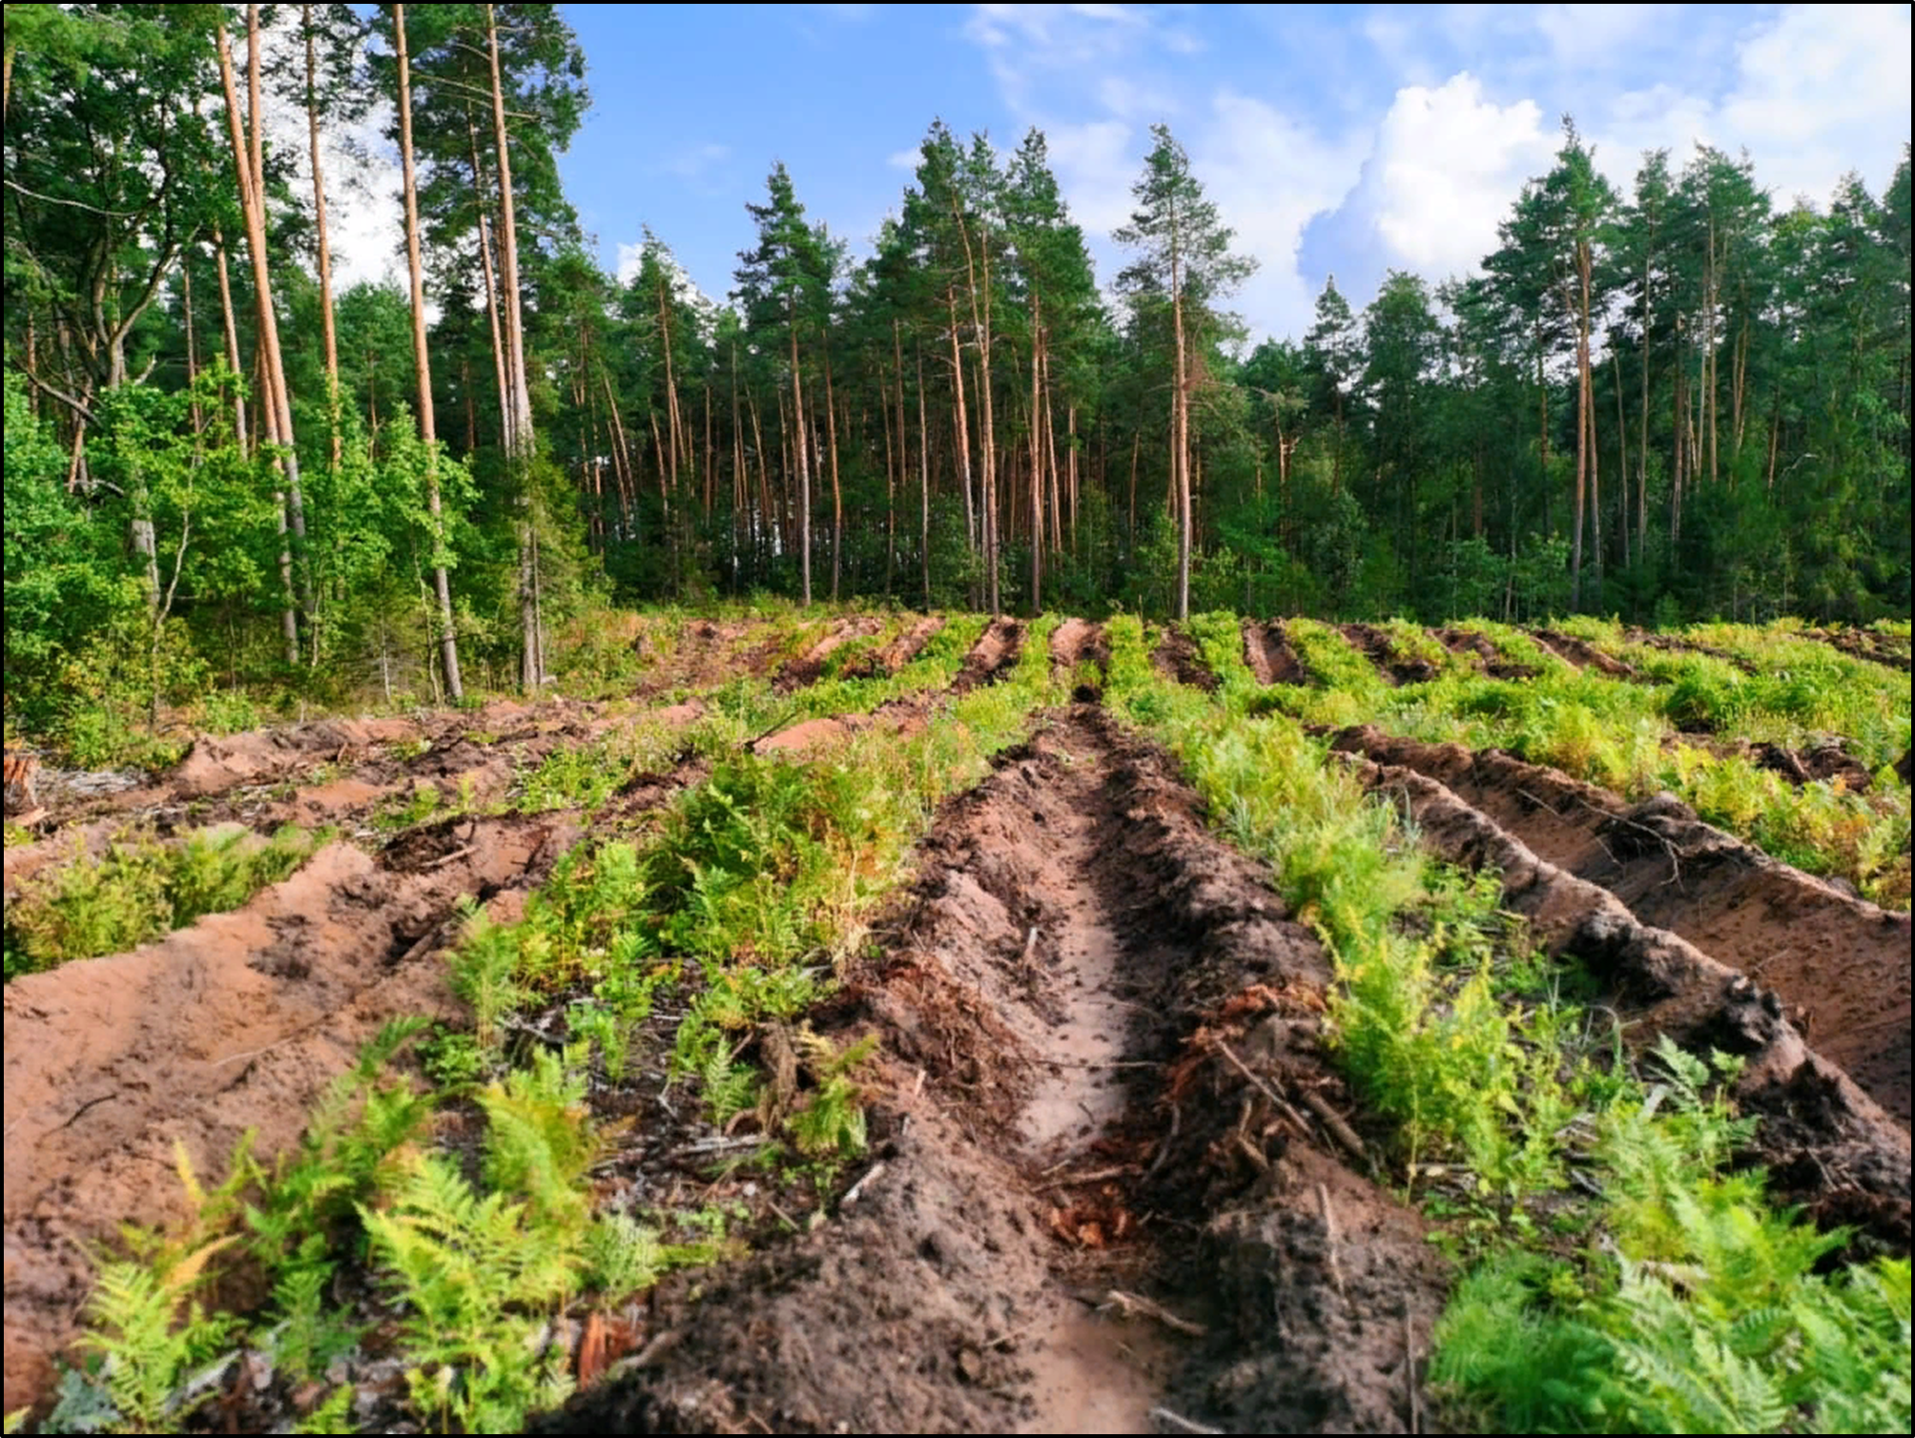
Дивенское лесное хозяйство
Автор:
Ученица 11 «А» класса
МКОУ СОШ №1
Книга Вероника

Slide 2
Предприятия на территории Апанасенковского района в 1950-1980х годах.
1.Дирекция строящейся хладобойни «Дивенская»
2.Транспортная контора Апанасенковского райпотребсоюза.
3.Вознесеновский кирпичный завод.
4.Транспортное предприятие «Транссельхозтехника».
5.Дивенское лесное хозяйство.

Slide 3
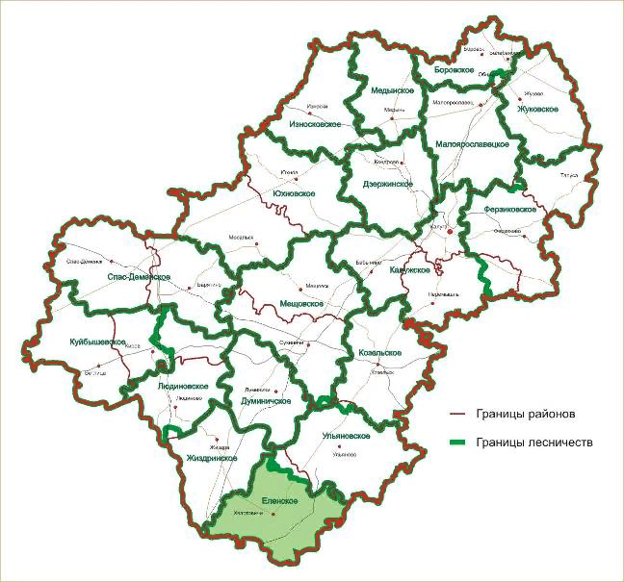
Дивенское лесное хозяйство

Slide 4
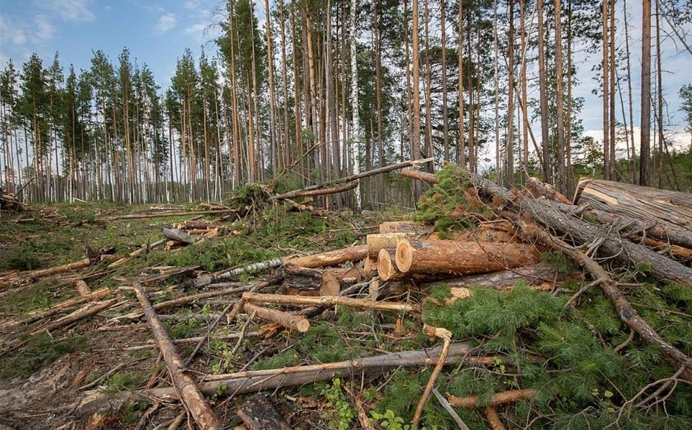
Дивенский Мехлесхоз организован в 1967 году. Согласно приказа №366 11 сентября 1967 года по Министерству лесного хозяйства РСФСР на базе Дивенского и Апанасенковского лесничества, входивших до этого в Ипатовский Мехлесхоз.
Самостоятельно начал функционировать с 27 октября 1967 года.

Slide 5
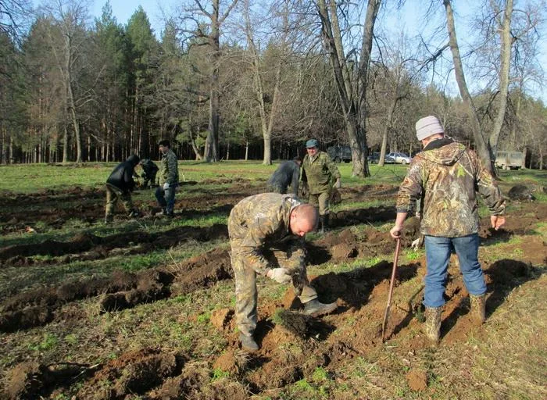
В 1971 году за счёт разукрупнения Апанасенковского лесничества, организовано Рагулинское лесничество.

Slide 6
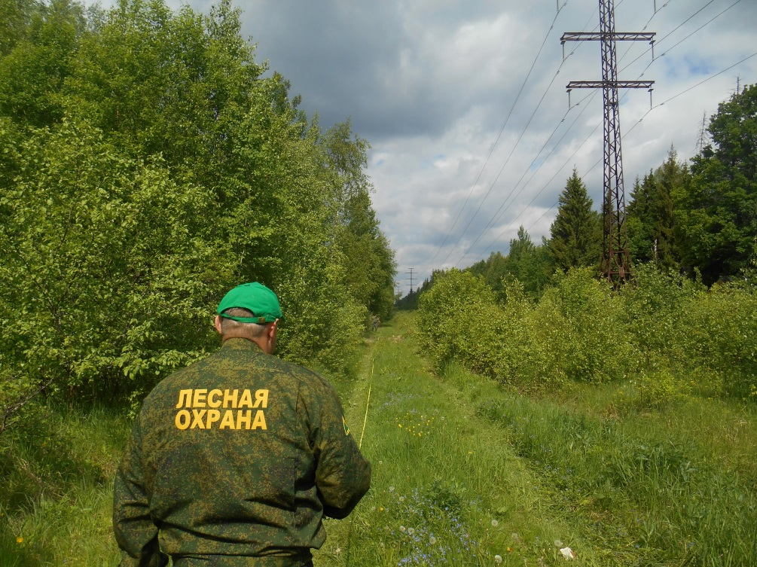
В состав Дивенского Мехлесхоза входят три лесничества:
1.Дивенское
2.Апанасенковское
3.Рагулинское

Slide 7
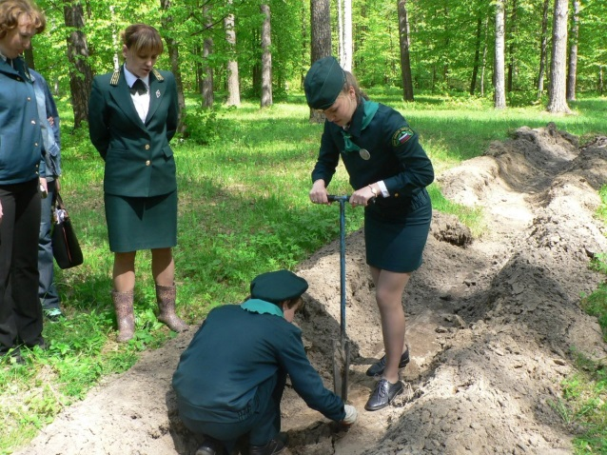
Дивенский Мехлесхоз расположен в северной части Ставропольского края и граничит с севером и Калмыцкой АССР, с юга – с Ипатовским Мехлесхозом, на юге с Петровским Мехлесхозом.Леса Дивенского Мехлесхоза состоят из культур различных возрастов в пределах Государственной лесной полосы Волгоград- Черкесск. Посадка этой полосы была начата в 1951 году.

Slide 8
В функции Дивенского Мехлесхоза входят : 1.восстановление и реконструкция старых лесов 2.создание новых лесов 3.получение древесины и сбыт её внутри района в виде топливного сырья 4.лесопатологическое обследование 5.противопожарные мероприятия

Slide 9
На основании приказа № 76 от 14.09.1992 года Управления лесного хозяйства Ставропольского края Дивенское механизированное лесное хозяйство (Мехлесхоз) переименовано в Дивенское лесное хозяйство (лесхоз).

